Slide 1

МАДОУ «Детский сад № 9 «Теремок» общеразвивающего вида с приоритетным осуществлением физического развития воспитанников Кувандыкского городского округа Оренбургской области»
Нравственно- патриотическое воспитание детей через ознакомление с традициями и культурой своего народа
Подготовила воспитатель старшей группы Петрова А.В.

Slide 2
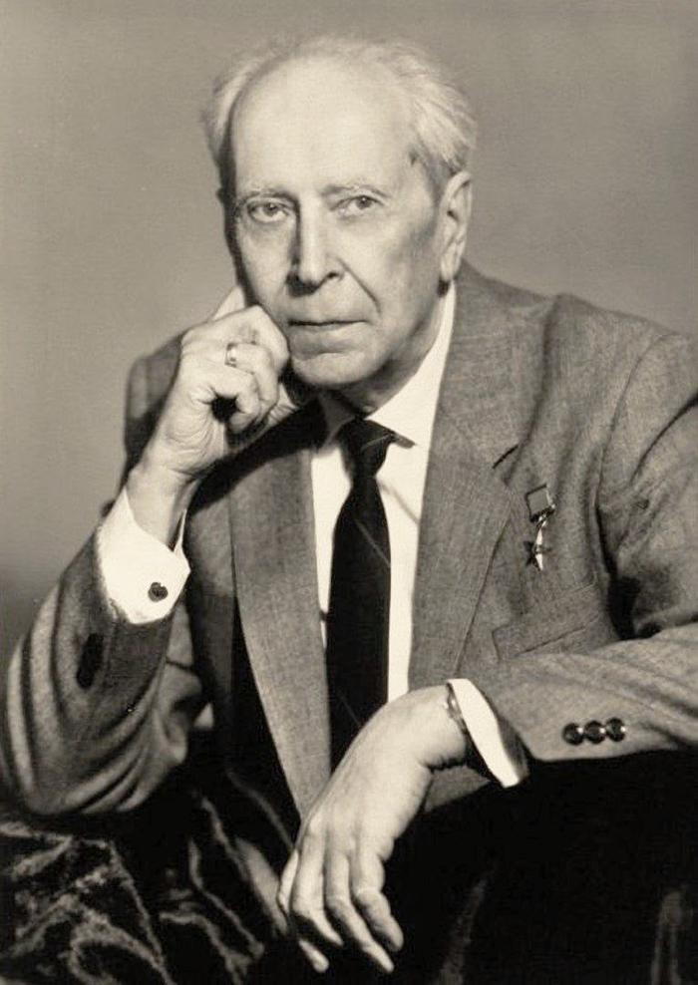
«РУССКИЙ народ не должен терять своего нравственного авторитета среди других народов - авторитета, достойно завоеванного русским искусством, литературой…
Национальные отличия сохранятся и в XXI веке, если мы будем озабочены воспитанием душ, а не только передачей знаний»
Д.С.Лихачев

Slide 3
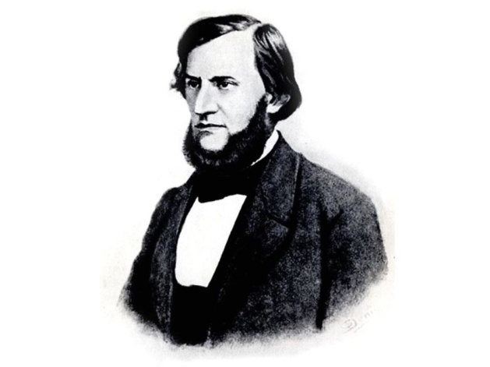
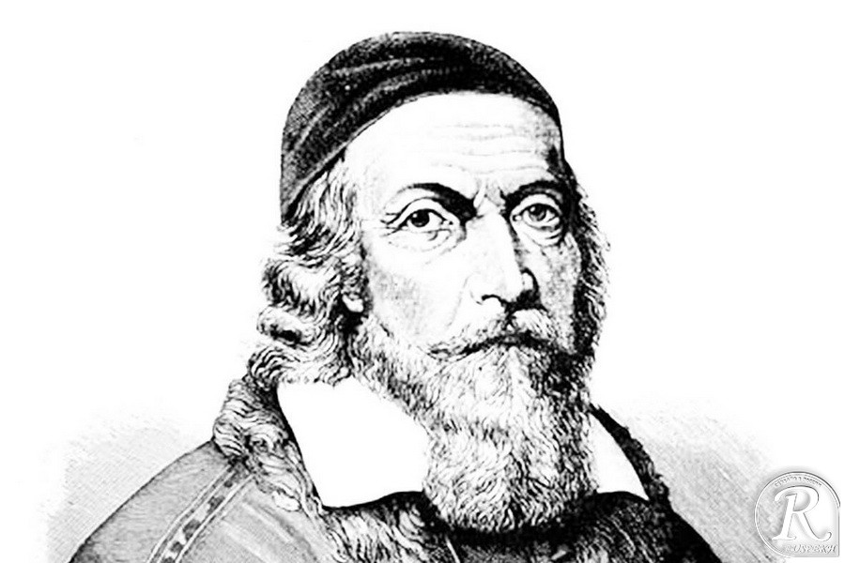
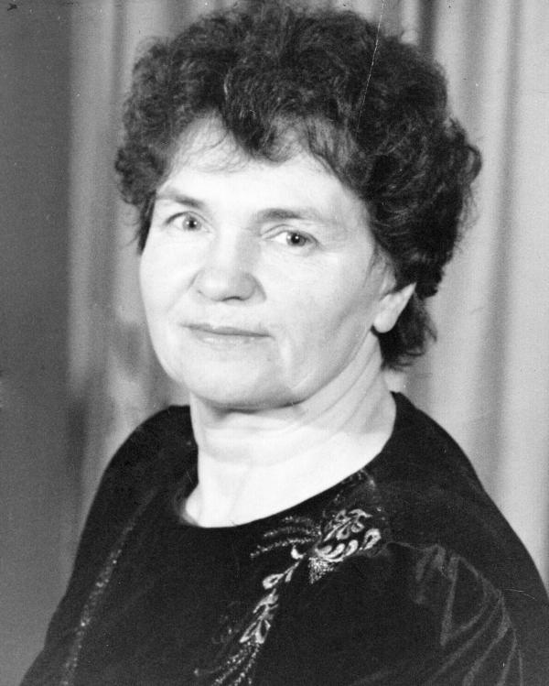
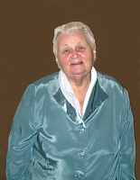
Ушинский К.Д.
Коменский Я.А.
Костина Э.П.
Буре Р.С.

Slide 4
Цель работы по нравственно-патриотическому воспитанию:
Воспитание чувства собственного достоинства у ребенка как представителя своего народа, толерантного отношения к представителям других национальностей проживающих в ближайшем окружении.
Задачи нравственно-патриотического воспитания:
Способствовать развитию чувства собственного достоинства у ребенка как представителя своего народа.
Сформировать гражданственно-патриотическое отношение и чувства сопричастности к семье, городу, стране, к культурному наследию своего народа.
Развивать интерес к культуре и традициям тех, кто живет рядом с тобой.
Воспитывать любовь к своей стране, своему народу, и тем, кто живет рядом с тобой.

Slide 5
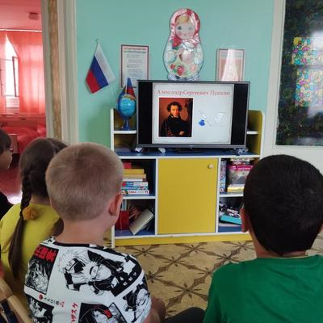
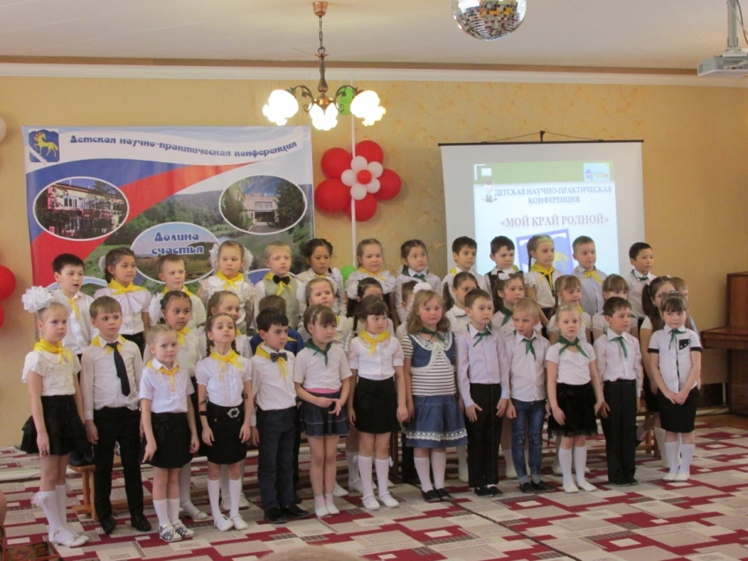
Направления в работе по нравственно-патриотическому воспитанию
Комплексные занятия познавательного и развивающего цикла.
Совместная деятельность взрослых и дошкольников.
Самостоятельная деятельность дошкольников.

Slide 6
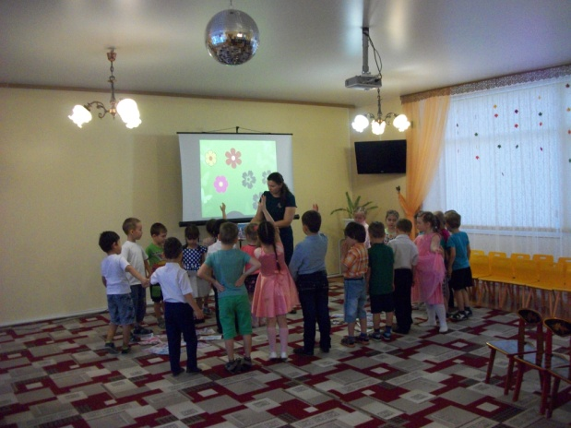
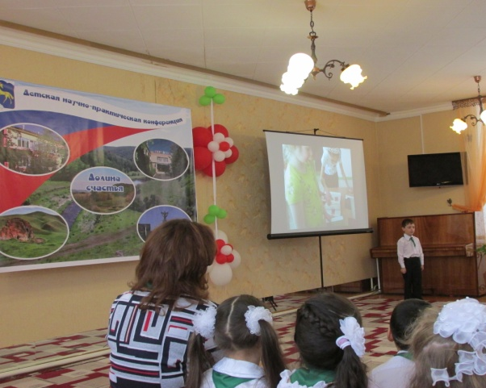
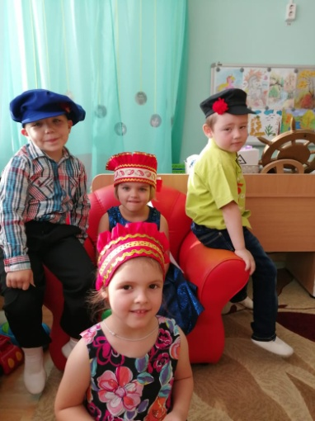
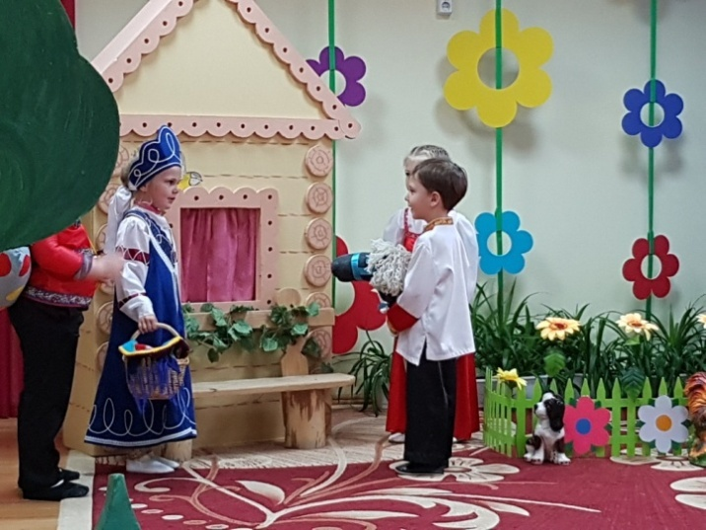
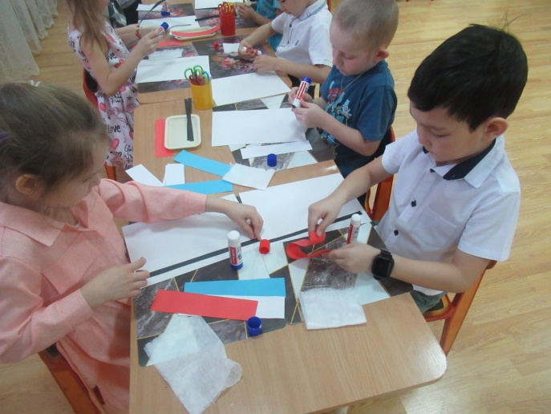
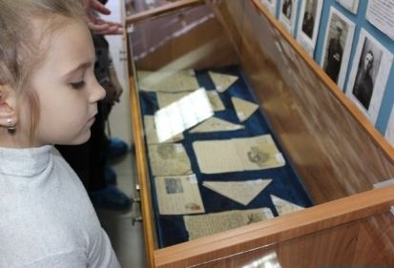
Формы работы по нравственно-патриотическому воспитанию

Slide 7
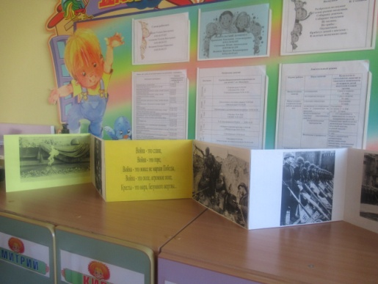
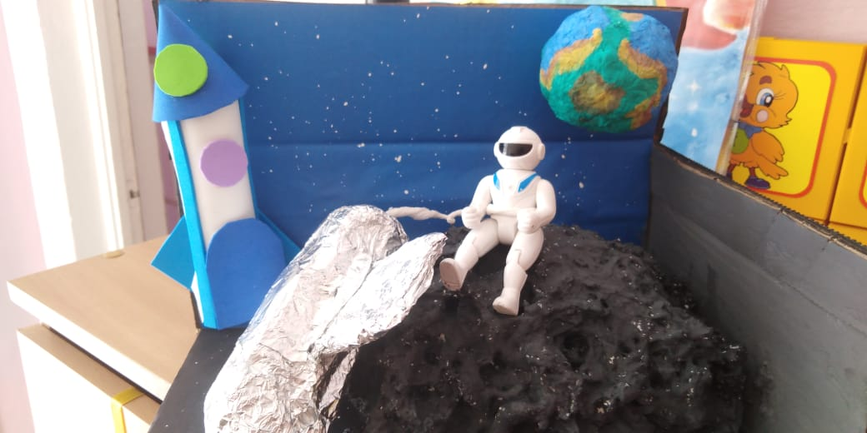
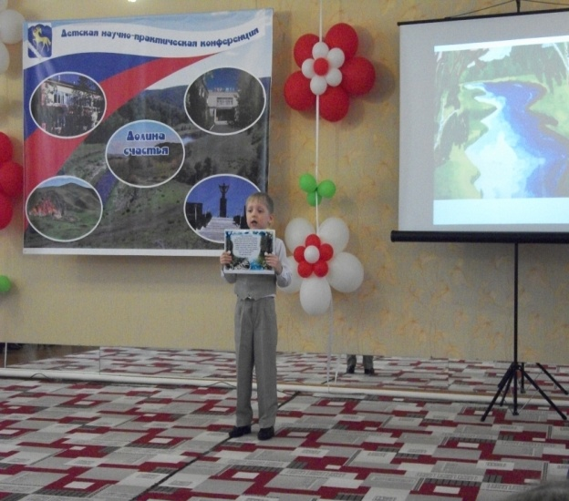
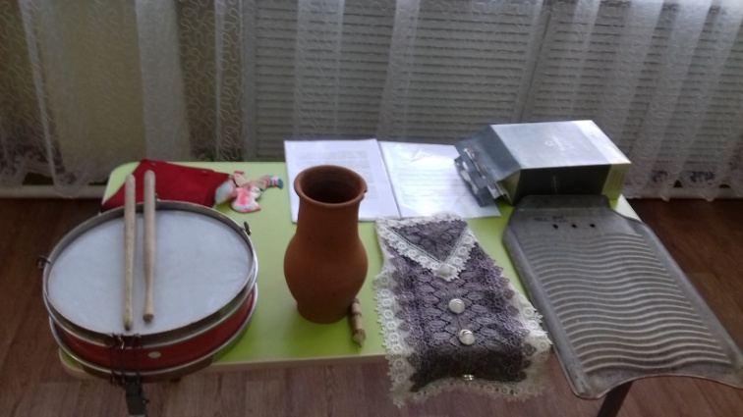
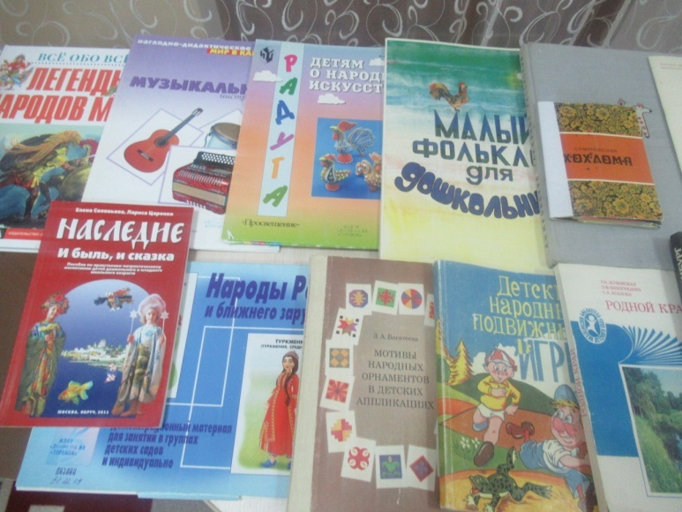
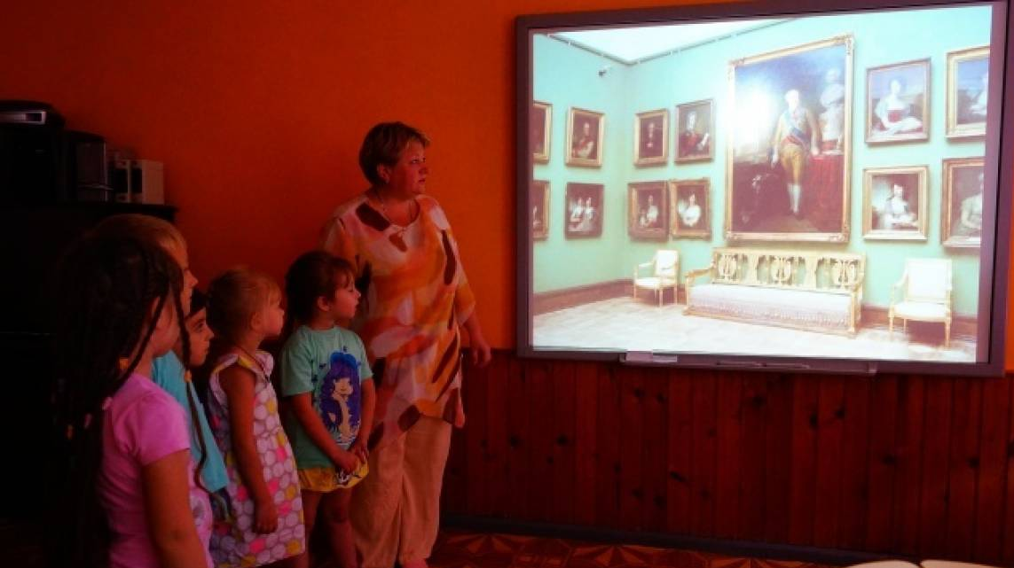
Формы работы по нравственно-патриотическому воспитанию

Slide 8
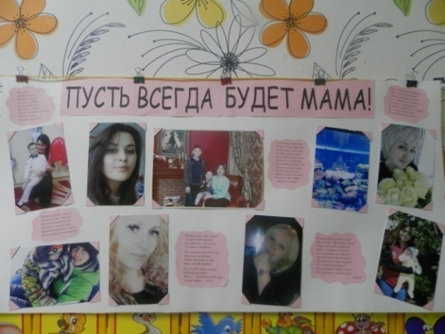
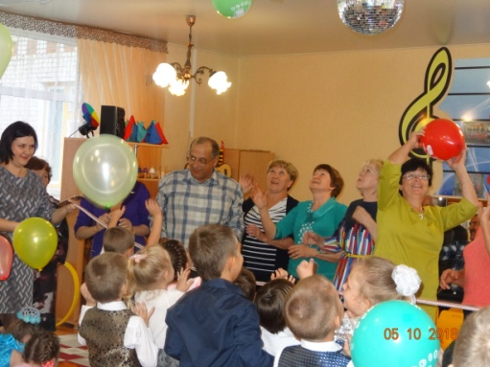
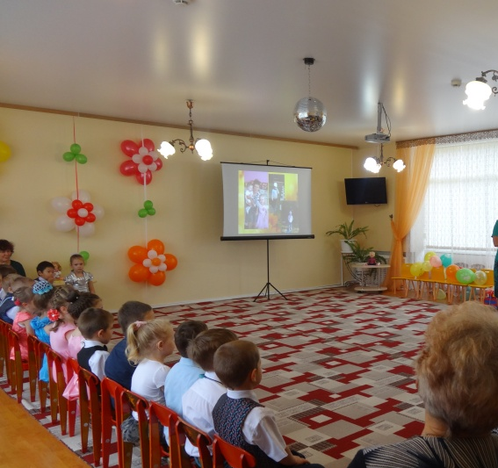
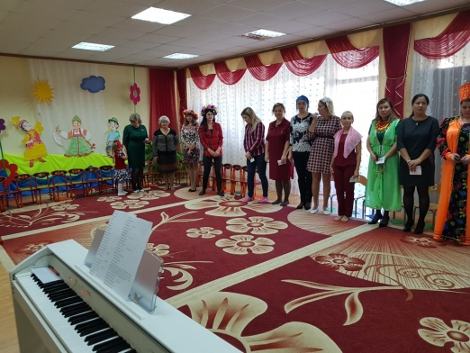
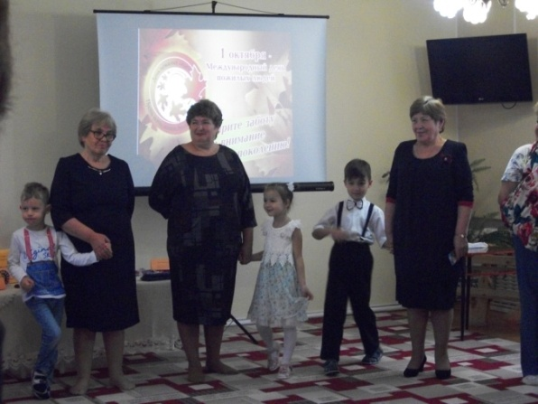
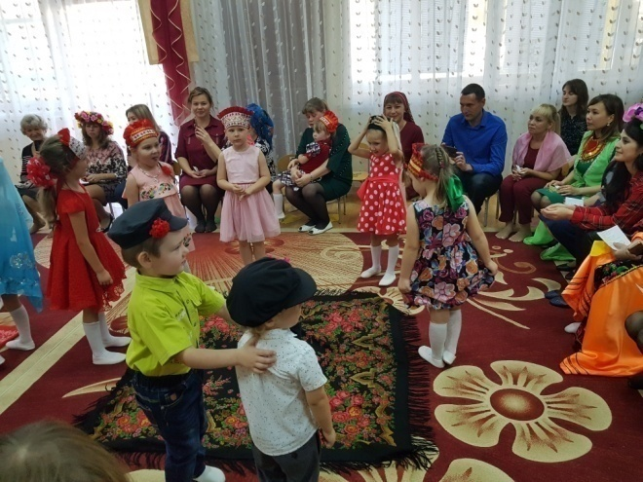
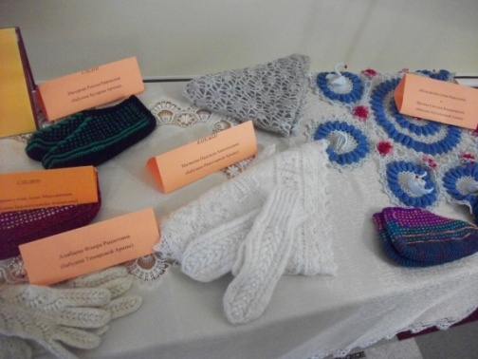
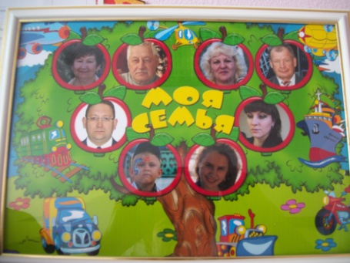
«Моя дружная семья»

Slide 9
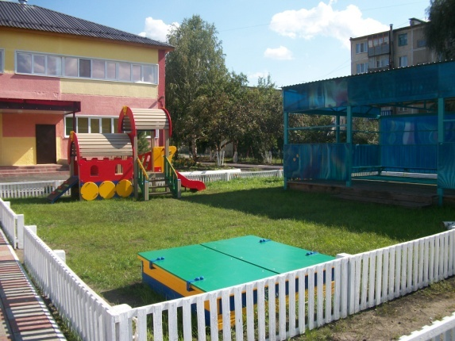
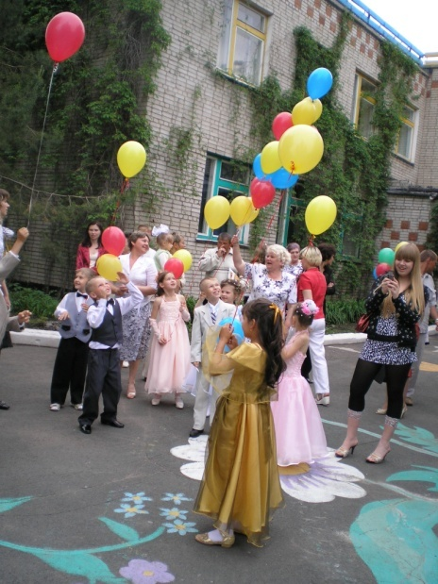
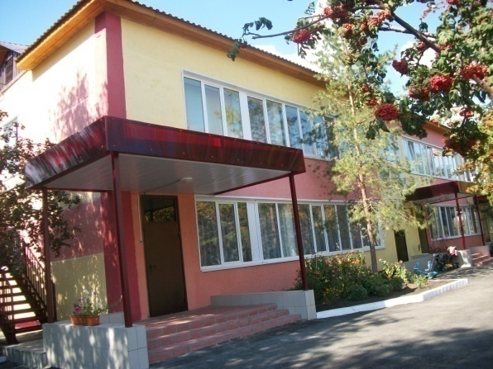
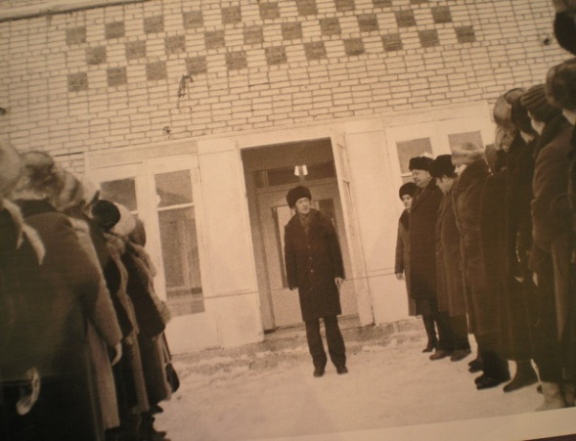
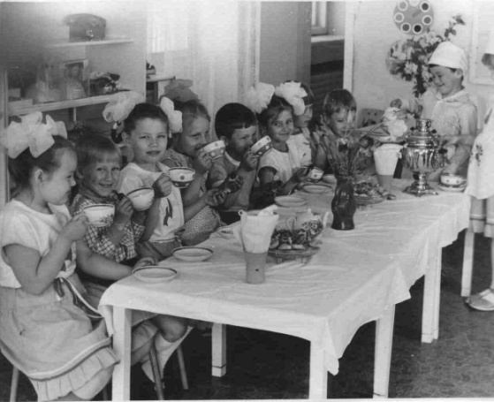
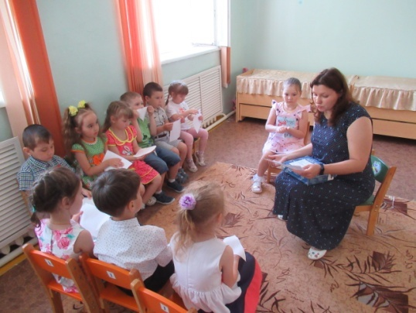
«Мой любимый детский сад»

Slide 10
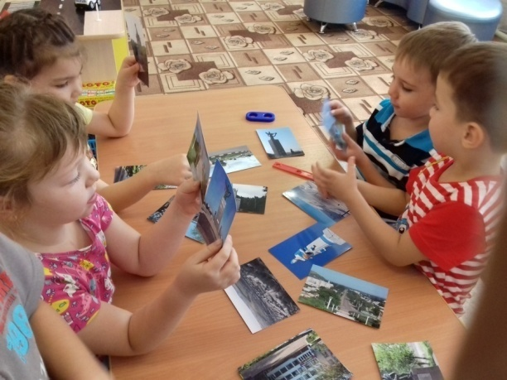
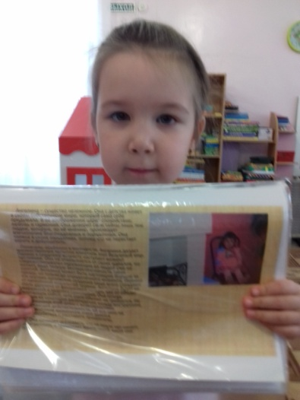
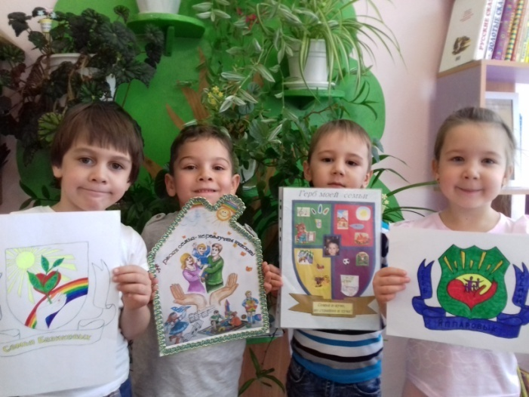
«Я и мое имя. Права ребенка»

Slide 11
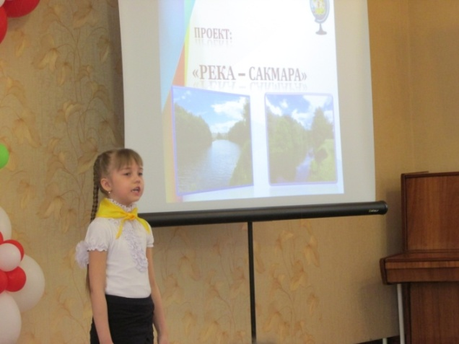

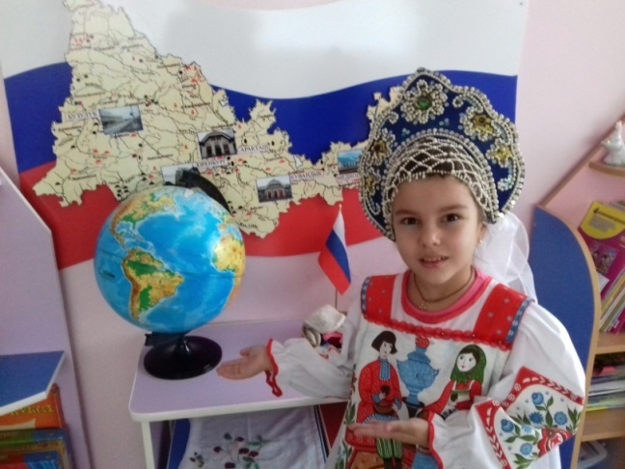
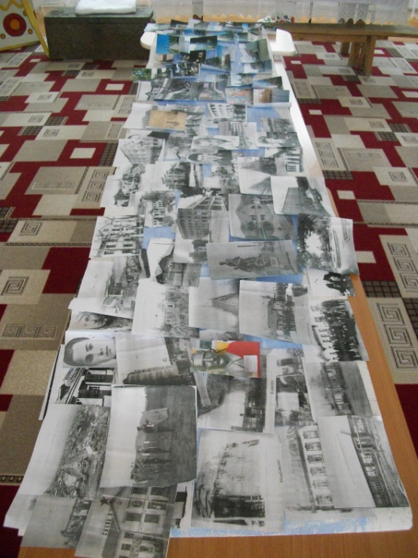
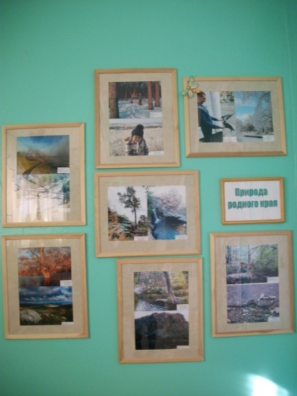
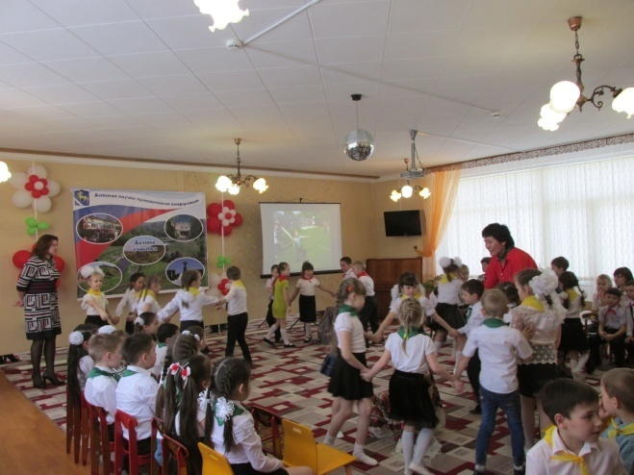
«Оренбуржье – край родной»

Slide 12
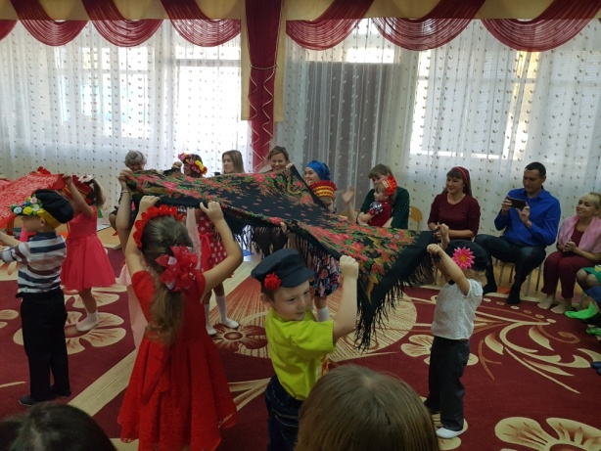
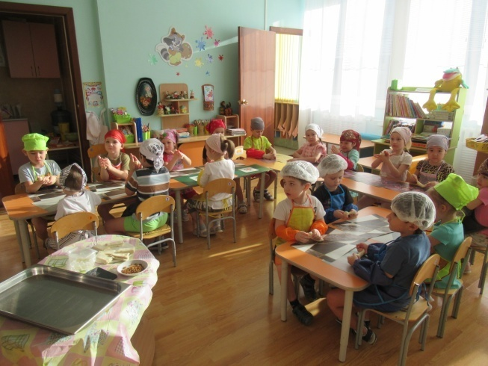
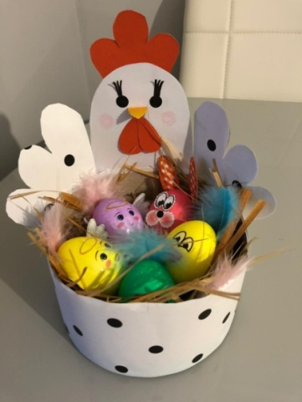
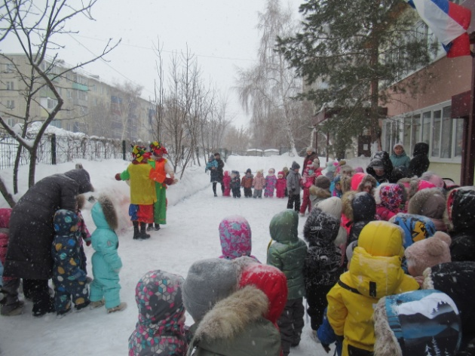
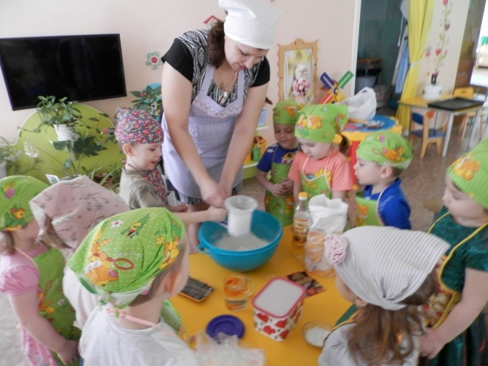
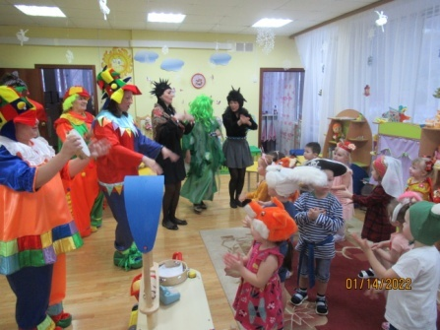
«Народные праздники и традиции»

Slide 13
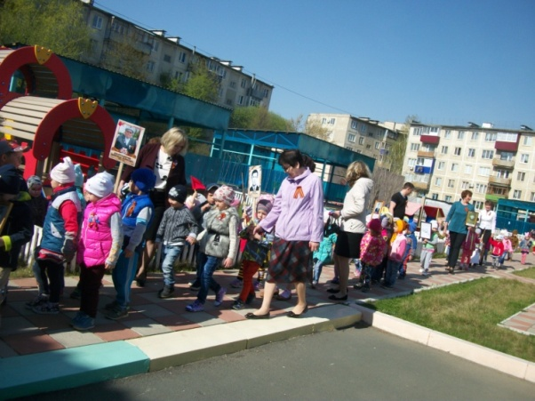
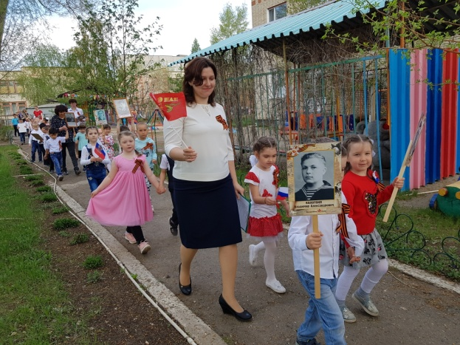
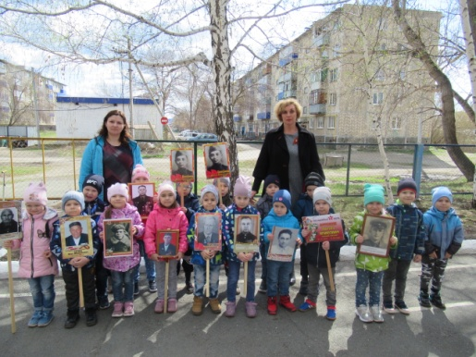





«Великой Победе посвящается…»

Slide 14




«Наши Герои-земляки»

Slide 15







«Знаменательные даты и события»

Slide 16






«ППРС группы, детского сада»

Slide 17






Взаимодействие с социумом

Slide 18



«Русская изба»

Slide 19






«Участие в конкурсах, выставках»

Slide 20







«Наши достижения»

Slide 21
СПАСИБО ЗА ВНИМАНИЕ!

